Slide 1
Final Análisis Predictivo
Análisis Predictivo
Q1-2022
Manuel Parodi

Slide 2
Objetivo
Entender los factores que influyen y llevan a tener un accidente cerebrovascular y predecir si un paciente forma parte de la población de riesgo

Slide 3
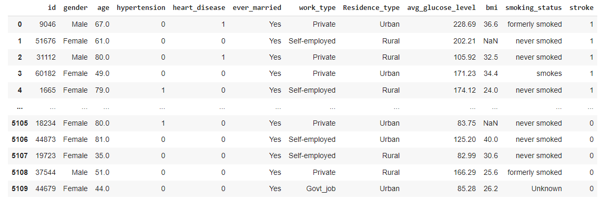
Dataset

Slide 4
Análisis Exploratorio
Missing values
Outliers
Comportamiento de las variables
Numéricas
Categóricas
Visualización
Correlación

Slide 5
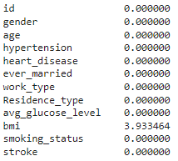
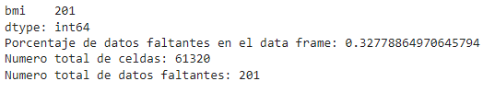
Missing Values

Slide 6
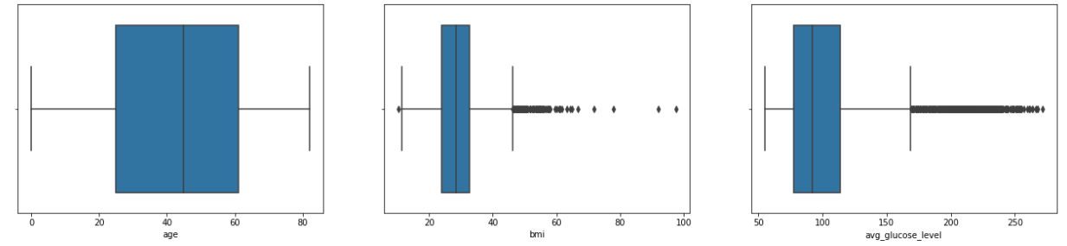
Outliers

Slide 7
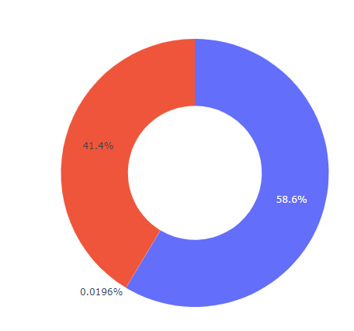

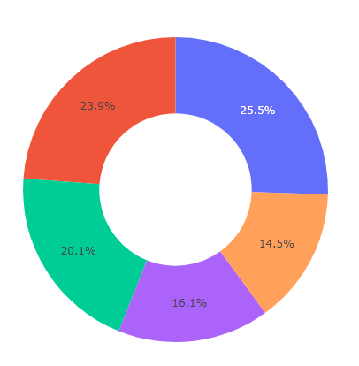

Visualización de datos
Distribución de Género
Distribución de Edades

Slide 8
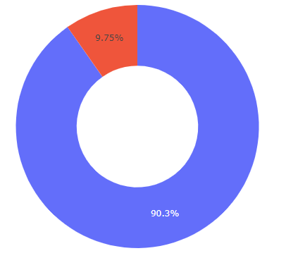

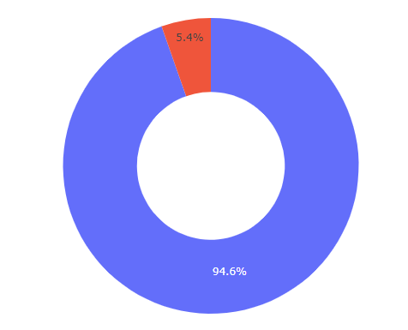
Distribución de Hipertensión
Distribución de Enfermedades cardiovasculares

Slide 9
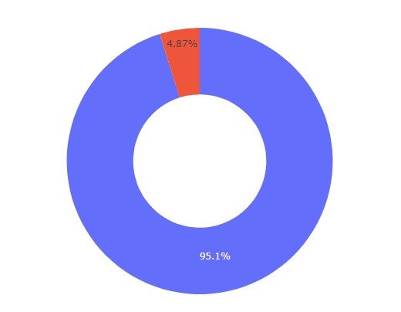
Distribución de Stroke

Slide 10
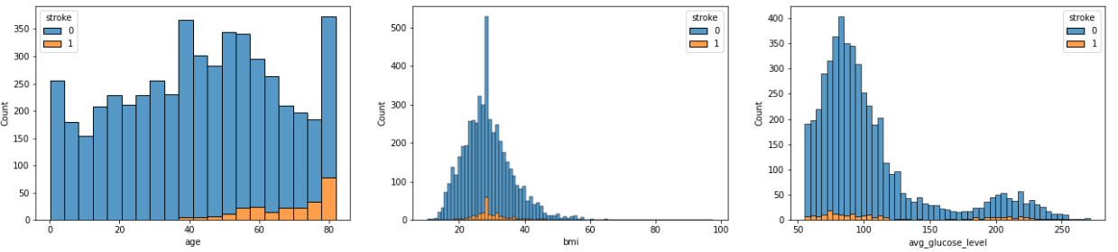
Variables numéricas

Slide 11
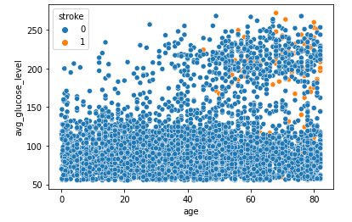
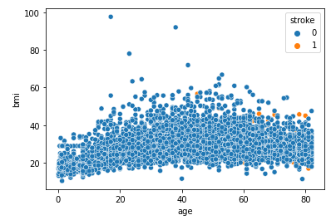
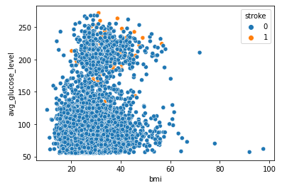

Slide 12
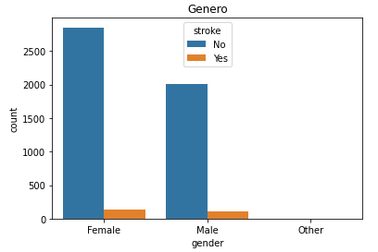
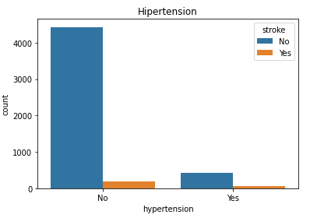
Variables categóricas

Slide 13
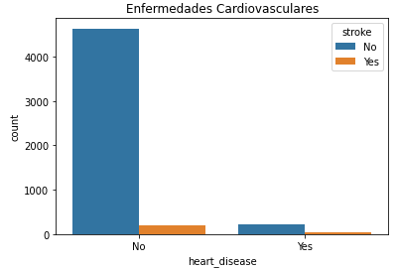
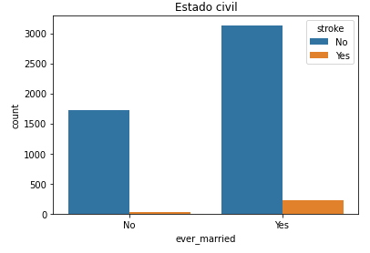

Slide 14
Correlación
Stroke | 1.000000
Age | 0.245257
Heart Disease | 0.134914
Avg Glucose Level | 0.131945
Hypertension | 0.127904
BMI | 0.038947

Slide 15
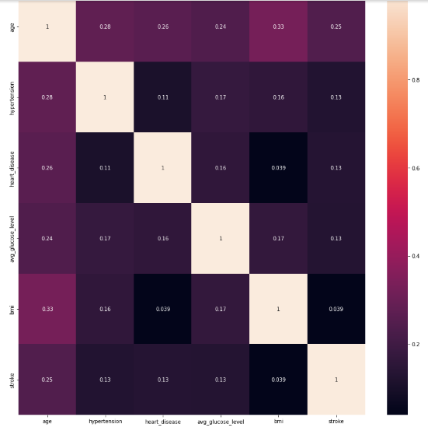
Correlación

Slide 16
Preparación de la base

Slide 17
Transformación variables categóricas

Slide 18
Dataset Original
Gender | Work_type
1 | Private
0 | Self Employed
1 | Never Worked
0 | Gov job
1 | Children
Gender | Smoking_Status
1 | Formerly Smoked
0 | Unknown
1 | Never Smoked
0 | Smokes

Slide 19
Dataset con modificaciones
Gender | work_type_Self-employed | Work_type_private | work_type_gov_job | work_type_never_worked | Work_type_children
1 | 0 | 0 | 1 | 0 | 1
0 | 1 | 1 | 0 | 1 | 0
Gender | smoking_status_unknown | smoking_status_formerly_smoked | smoking_status_never_smoked | smoking_status_smokes
1 | 0 | 0 | 1 | 0
0 | 1 | 1 | 0 | 1

Slide 20
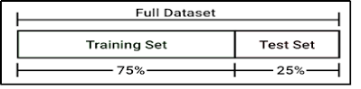
Split de datos
Balanceo
SMOTE
Threshold Óptimo

Slide 21
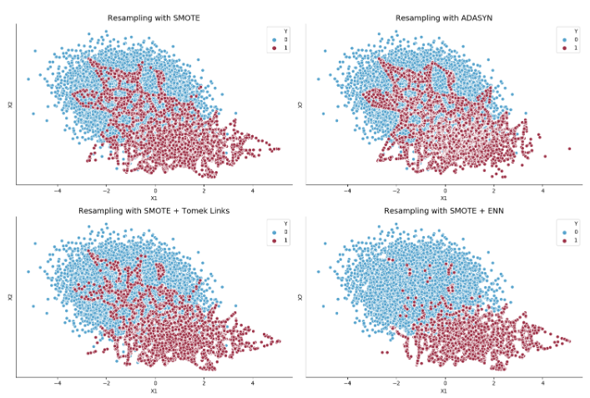
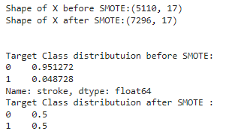
Balanceo: resampling
SMOTE
SMOTE + Tomek Links
SMOTE + ENN
ADASYN
SMOTE:

Slide 22
Métrica

Slide 23
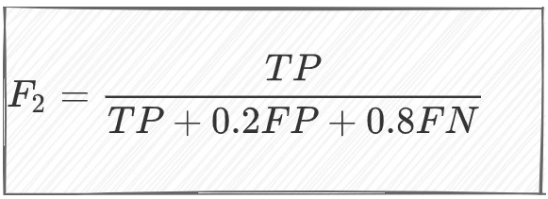
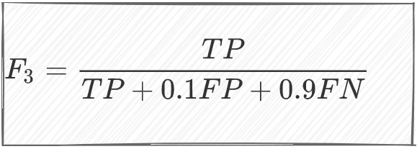

Slide 24
Modelos
Regresión Logística
SVM
KNN
Gradient Boosting
Random Forest
XGBoost
CatBoost

Slide 25
Comparación de modelos

Slide 26
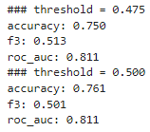
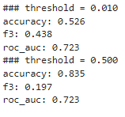
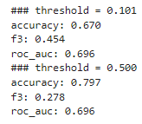
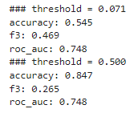
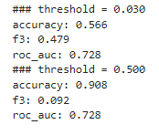
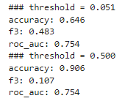
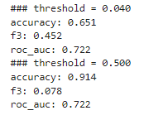
Regresión Logística
SVM
KNN
Gradient Boosting
Random Forest
XGBoost
CatBoost

Slide 27
Regresión Logística
Score: 0,51

Slide 28
Hiperparametros
penalty in [‘none’, ‘l1’, ‘l2’, ‘elasticnet’]
Solver in [‘newton-cg’, ‘lbfgs’, ‘liblinear’, ‘sag’, ‘saga’]
No todos los solver soportan todos los penalties
C in [100, 10, 1.0, 0.1, 0.01]
Valores más bajos: regularización mas fuerte
Grid Search:
Penalty: l2
Solver: lbfgs
C: 10

Slide 29
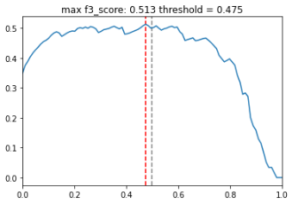
Threshold Óptimo

Slide 30
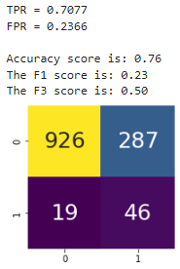
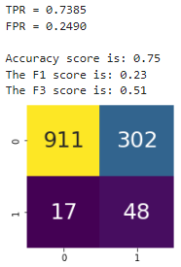
Matriz de Confusión
Threshold = 0,5
Threshold = 0,475

Slide 31
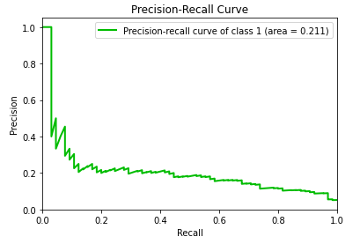
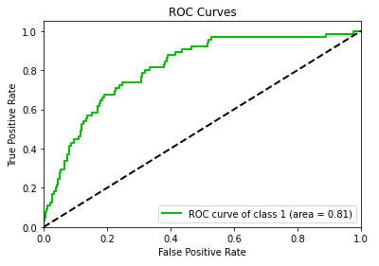
Precision recall y ROC

Slide 32
Gracias!

